Slide 1
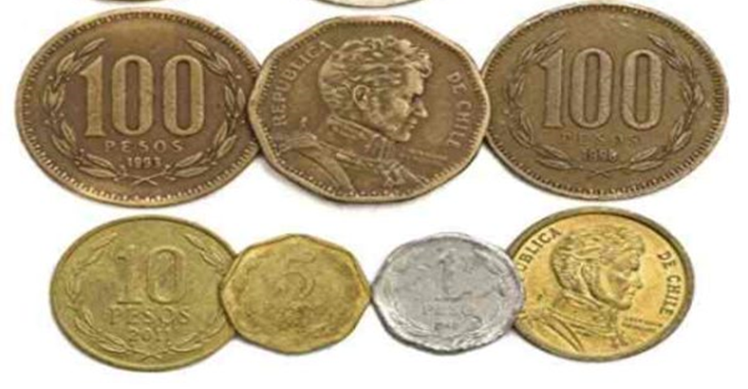
PLANIFICACIÓN MATEMÁTICAS SEMANA N°25 Online FECHA : 21 al 25 de Septiembre
Colegio Jean Piaget
Mi escuela, un lugar para aprender y crecer en un ambiente seguro y saludable

Slide 2
ASIGNATURA /CURSO | Matemáticas 2do. A / 2do. B
NOMBRE DEL PROFESOR/A | Isabel Gómez Leiva 2do. A Priscila Salas 2do. B
EDUCADORA DIFERENCIAL | Judith Figueroa - Asistente diferencial Camila Sánchez
OBJETIVO DE APRENDIZAJE PRIORIZACIÓN NIVEL 1 | OA1 Contar números del 0 al 1 000 de 2 en 2, de 5 en 5, de 10 en 10 y de 100 en 100, hacia adelante y hacia atrás, empezando por cualquier número menor que 1 000.
INDICADORES DE EVALUACIÓN PARA OA | Cuentan monedas hasta $100 pesos con monedas de $1, $5, $10 y $50 pesos. Cuentan monedas hasta $500 pesos con monedas de $1, $5, $10, $50 y $100.
CONTENIDO /HABILIDADES | Argumentar, resolver y Comunicar.
OBJETIVO DE LA CLASE | Contar y organizar monedas desde $100 pesos hasta $500 pesos, con monedas de $ 1, $5, $10, $50 y $100 pesos.
EVALUACIÓN | TICKET DE SALIDA ( Enviar al correo del profesor o Whatsapp correspondiente) Isabel.gomez@colegio-jeanpiaget.cl (2do.A) Priscila.salas@colegio-jeanpiaget.cl (2do.B)

Slide 3
REGLAS Y NORMAS

Slide 4
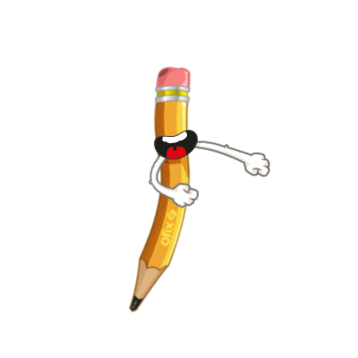
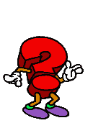
Importante:
Cuándo esté la animación de un lápiz, significa que debes escribir en tu cuaderno
Cuándo esté esta animación de una cámara fotográfica, significa que debes mandar reporte sólo de esa actividad (una foto de la actividad)
Cuándo esté esta animación de un libro, significa que debes trabajar en tu libro de matemática.
Cuándo esté esta animación de un signo de pregunta, significa que debes pensar y analizar, sin escribir en tu cuaderno. Responder de forma oral.

Slide 5
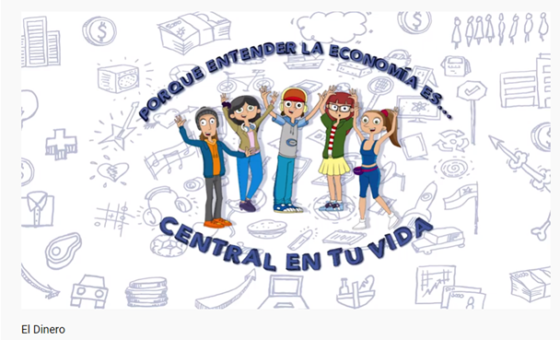
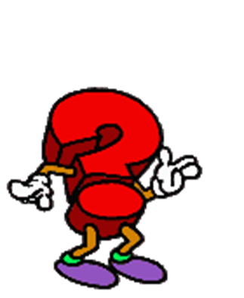
Motivación:
https://www.youtube.com/watch?v=S3GxULr0AmA
¿Qué es un trueque?
¿Para qué se usan las monedas?
¿Dónde podemos utilizar el dinero?

Slide 6
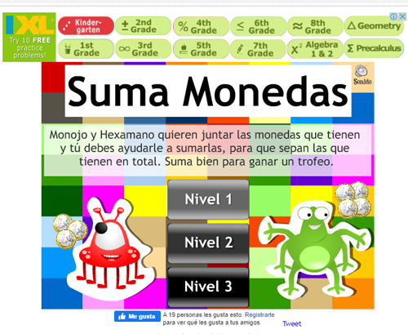
DESAFÍO MATEMÁTICO.
https://www.vedoque.com/juegos/juego.php?j=suma-monedas

Slide 7
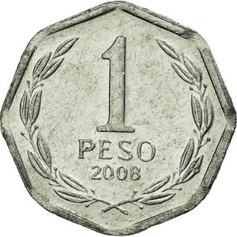
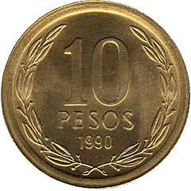
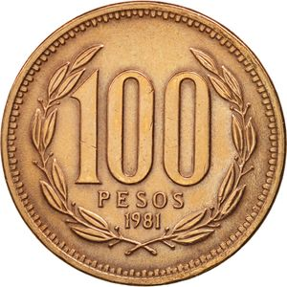
Activación Conocimientos Previos:
https://www.youtube.com/watch?v=Mk6718M7Xhw

Slide 8
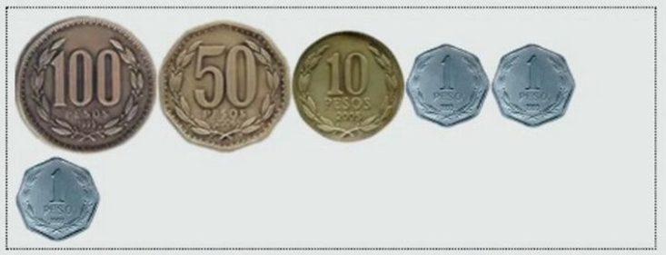
Desarrollo:
Representa con las monedas, luego descubre
¿Qué número formé?
163 pesos

Slide 9
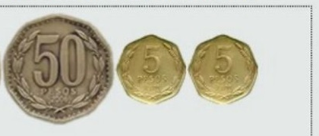
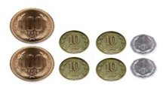
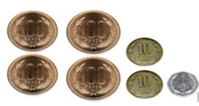
A JUGAR :
60 pesos
242 pesos
C D U
421 pesos

Slide 10
ALERTA
ALERTA
ALERTA
Deberás formar la cantidad de 376 pesos con las monedas

Slide 11
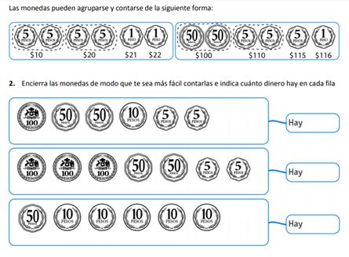
También podemos agrupar contando:
220
410
100

Slide 12
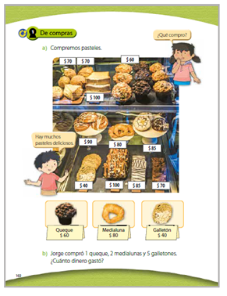
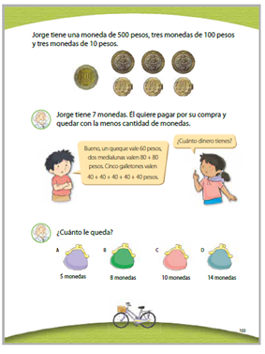
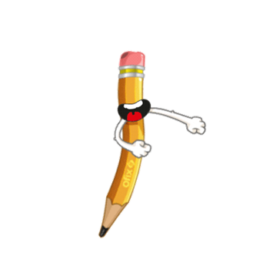
TRABAJAR EN:
Texto del estudiante pág. 102 y 103

Slide 13
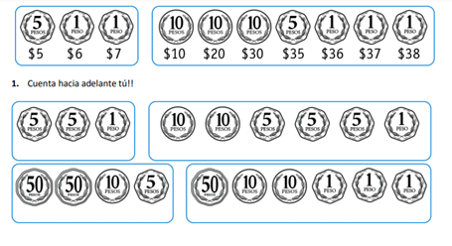
TICKET DE SALIDA
ASIGNATURA MATEMÁTICAS
SEMANA 26
CIERRE
Nombre: _______________________________________
Observa como contar mentalmente sumando cada moneda llegando a su resultado.
1.- Dibuja en tu cuaderno las monedas y cuenta de forma ascendente escribiendo al lado de cada ejercicio la respuesta. ¿Con qué monedas puedo formar la cantidad de 85 pesos? Explica como llegaste a la cantidad.
Enviar fotografía de este ticket de salida a la profesora.

